Slide 1

お酒との楽しい
付き合い方
発表者：坂口 雅哉

Slide 2

お酒って何だ？

Slide 3
お酒ってなんだ？
酒＝アルコール分を含み、飲むと酔う飲料の総称です。
酒税法によるとアルコール1％以上を有する飲料となります。

Slide 4
お酒の種類

Slide 5
お酒の種類
醸造酒
日本酒・ビール・ワインなど
蒸留酒
焼酎・ウイスキー・ウォッカなど
混成酒
リキュールなど

Slide 6
お酒の効用

Slide 7
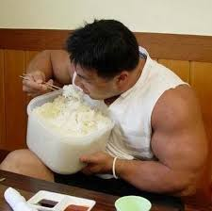
食欲の増進

Slide 8
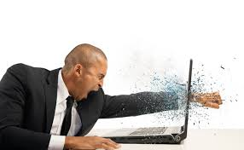
ストレスの解消

Slide 9

コミュニケーションの円滑化

Slide 10
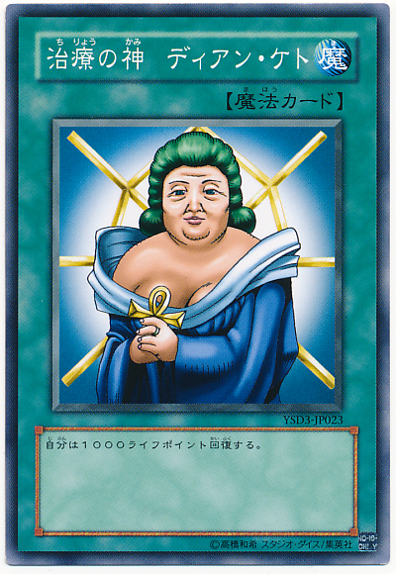
疲労回復

Slide 11
飲んだアルコールって
どうなるの？

Slide 12
飲んだアルコールってどうなるの？
吸収
２０％は胃から、残りの８０％は小腸から
分布
血流に乗り全身へ
代謝
肝臓で酢酸へ。途中代謝物:アセトアルデヒド
排泄
尿や汗、呼気から排泄

Slide 13
アルコールの効果持続時間
体重60ｋｇのヒトが30分以内に
ビール大びん１本633ml を飲んだ場合、
約3時間は体内に留まるとされています。
体質、お酒に弱い方、女性など
もっと長い時間体内に留まることもあります。

Slide 14

アルコールを飲んじゃいけない人

Slide 15
アルコールを飲んじゃいけない人
肝臓の病気のある人
消化管潰瘍のある人
アルコール中毒の既往のある人=これ絶対ダメ。
妊娠している方

Slide 16
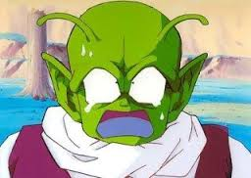
二日酔いになりたくない

Slide 17
二日酔いにならない体作り
肝機能を高める２つの栄養素に注目！
たんぱく質を多く含む食品
肉類
乳製品
魚介類
豆類
大豆製品
ビタミンを多く
含む食品
ビタミンA・・・・・レバー、ウナギ、ほうれん草
ビタミンB1・・・・・豚肉、玄米、大豆、ゴマ
ビタミンB12・・・・しじみ、レバー、卵
ビタミンC・・・・・・ブロッコリー、レモン、キウイ

Slide 18
直前に食べるといいもの
直前に食べるといいもの | 何が効くの？ | だから効く！
牛乳・チーズ | 脂肪分 | 脂肪分が胃壁に膜を張り、 アルコールの吸収を穏やかに！
梅干・柑橘類の果物 | クエン酸 | 酢酸やクエン酸により、 肝機能が促進され、 酔いが回りにくく！
お酢 | 酢酸

Slide 19
おすすめのおつまみ
食材は？ | だから効く！
枝豆 | ビタミンCが豊富で、 アセトアルデヒドの分解を促進
豆腐 | 良質なたんぱく質が アルコールの処理能力を高める
鶏肉 | 必須アミノ酸であるメチオニンが含まれ、 酔いの解消を助ける
チーズ | チーズのたんぱく質の 吸収率はなんと１００％！ 肝臓の働きを活性化
大根 | アミラーゼというデンプン分解酵素が 酔いの解消に有効
アサリ | タウリンが胆汁の排泄を促し、 肝機能を高める

Slide 20

もし二日酔いになっちゃたら
やっぱり今回もダメだったよ。。

Slide 21
二日酔いになったら
お助けフードはこれ！ | 何が効くの？ | だから効く！
りんご、グレープフルーツ | 果糖 | 肝機能が促進され、 アルコールを体外へ 出す働きが活発に！
卵 | システイン
ゴマ | セサミン
大豆 | コリン | 肝臓に入った アルコールが 体内にたまるのを 防ぐ！

Slide 22
以上

